Slide 1
Понятие о страховании
внеурочное занятие с элементами интерактивной игры
(5-7 классы)

Slide 2
Проектная группа
Docendo discĭmus
Пичугина И.В.
Пронькина А.В
Самородок Ф.И.
Терегулова Т.Ф.
Бабич Н.А.
Ильина О.С.
Михайлина С.В.
Пименова С. А.

Slide 3
Цель проекта:
Формирование представления о страховании, его месте в системе личных финансов и позитивного отношения к этому финансовому инструменту
Предложен детальный сценарий мероприятия по финансовой грамотности, который можно использовать при работе в 5-7 классах для проведения урока, внеклассного мероприятия, а также в рамках школьного лагеря и предметной недели.
Занятие позволяет эмоционально вовлечь учащихся в тему страхования, дать прочувствовать его работу, раскрывает смысл и сферу применения этого финансового инструмента и провоцирует интерес к дальнейшему изучению темы для применения в собственной жизни.

Slide 4
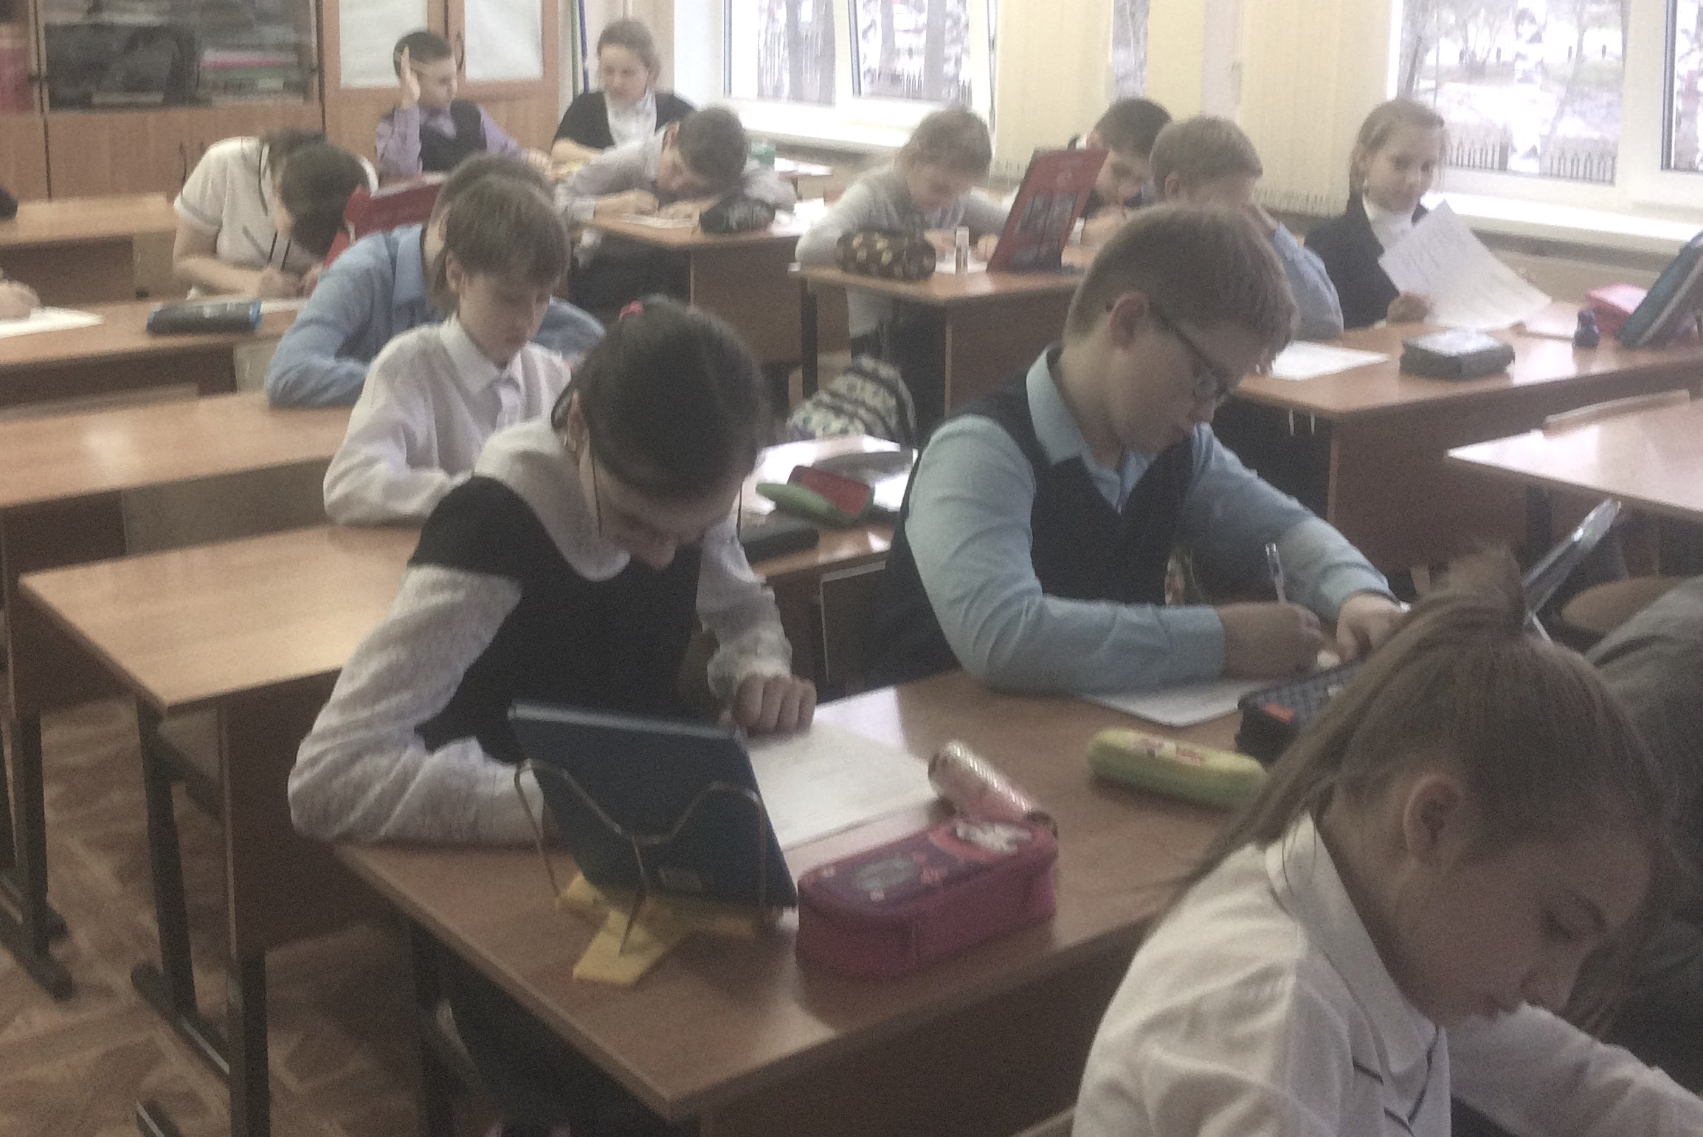
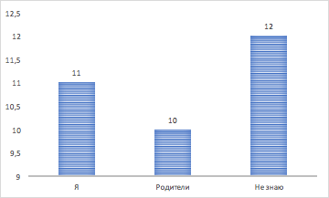
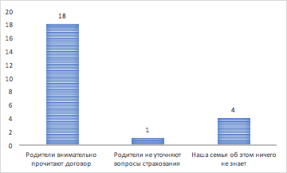
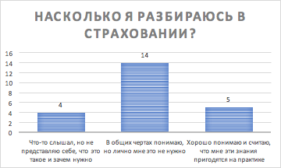
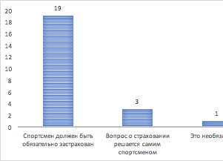
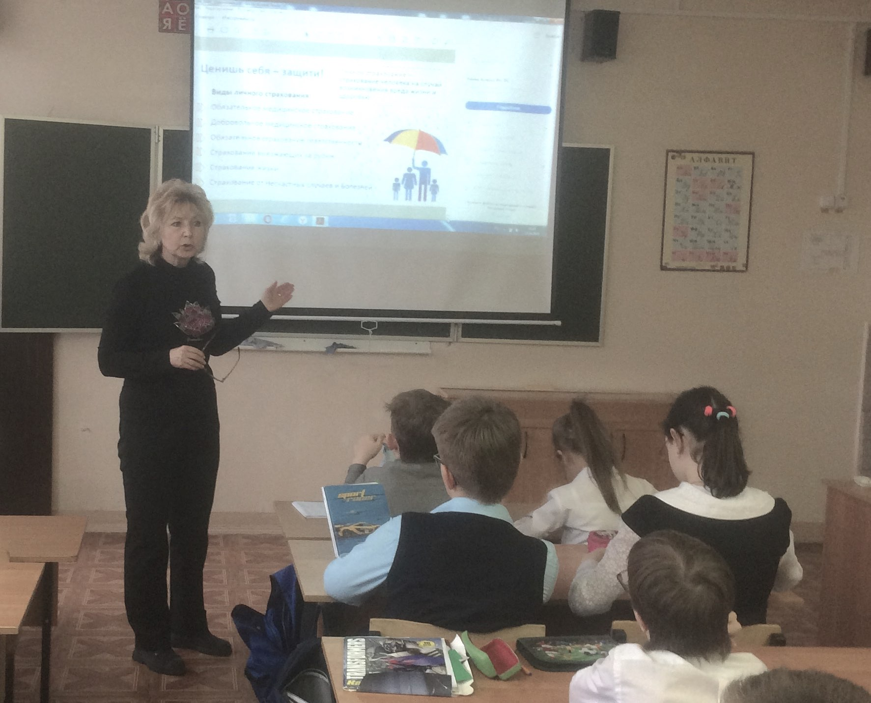
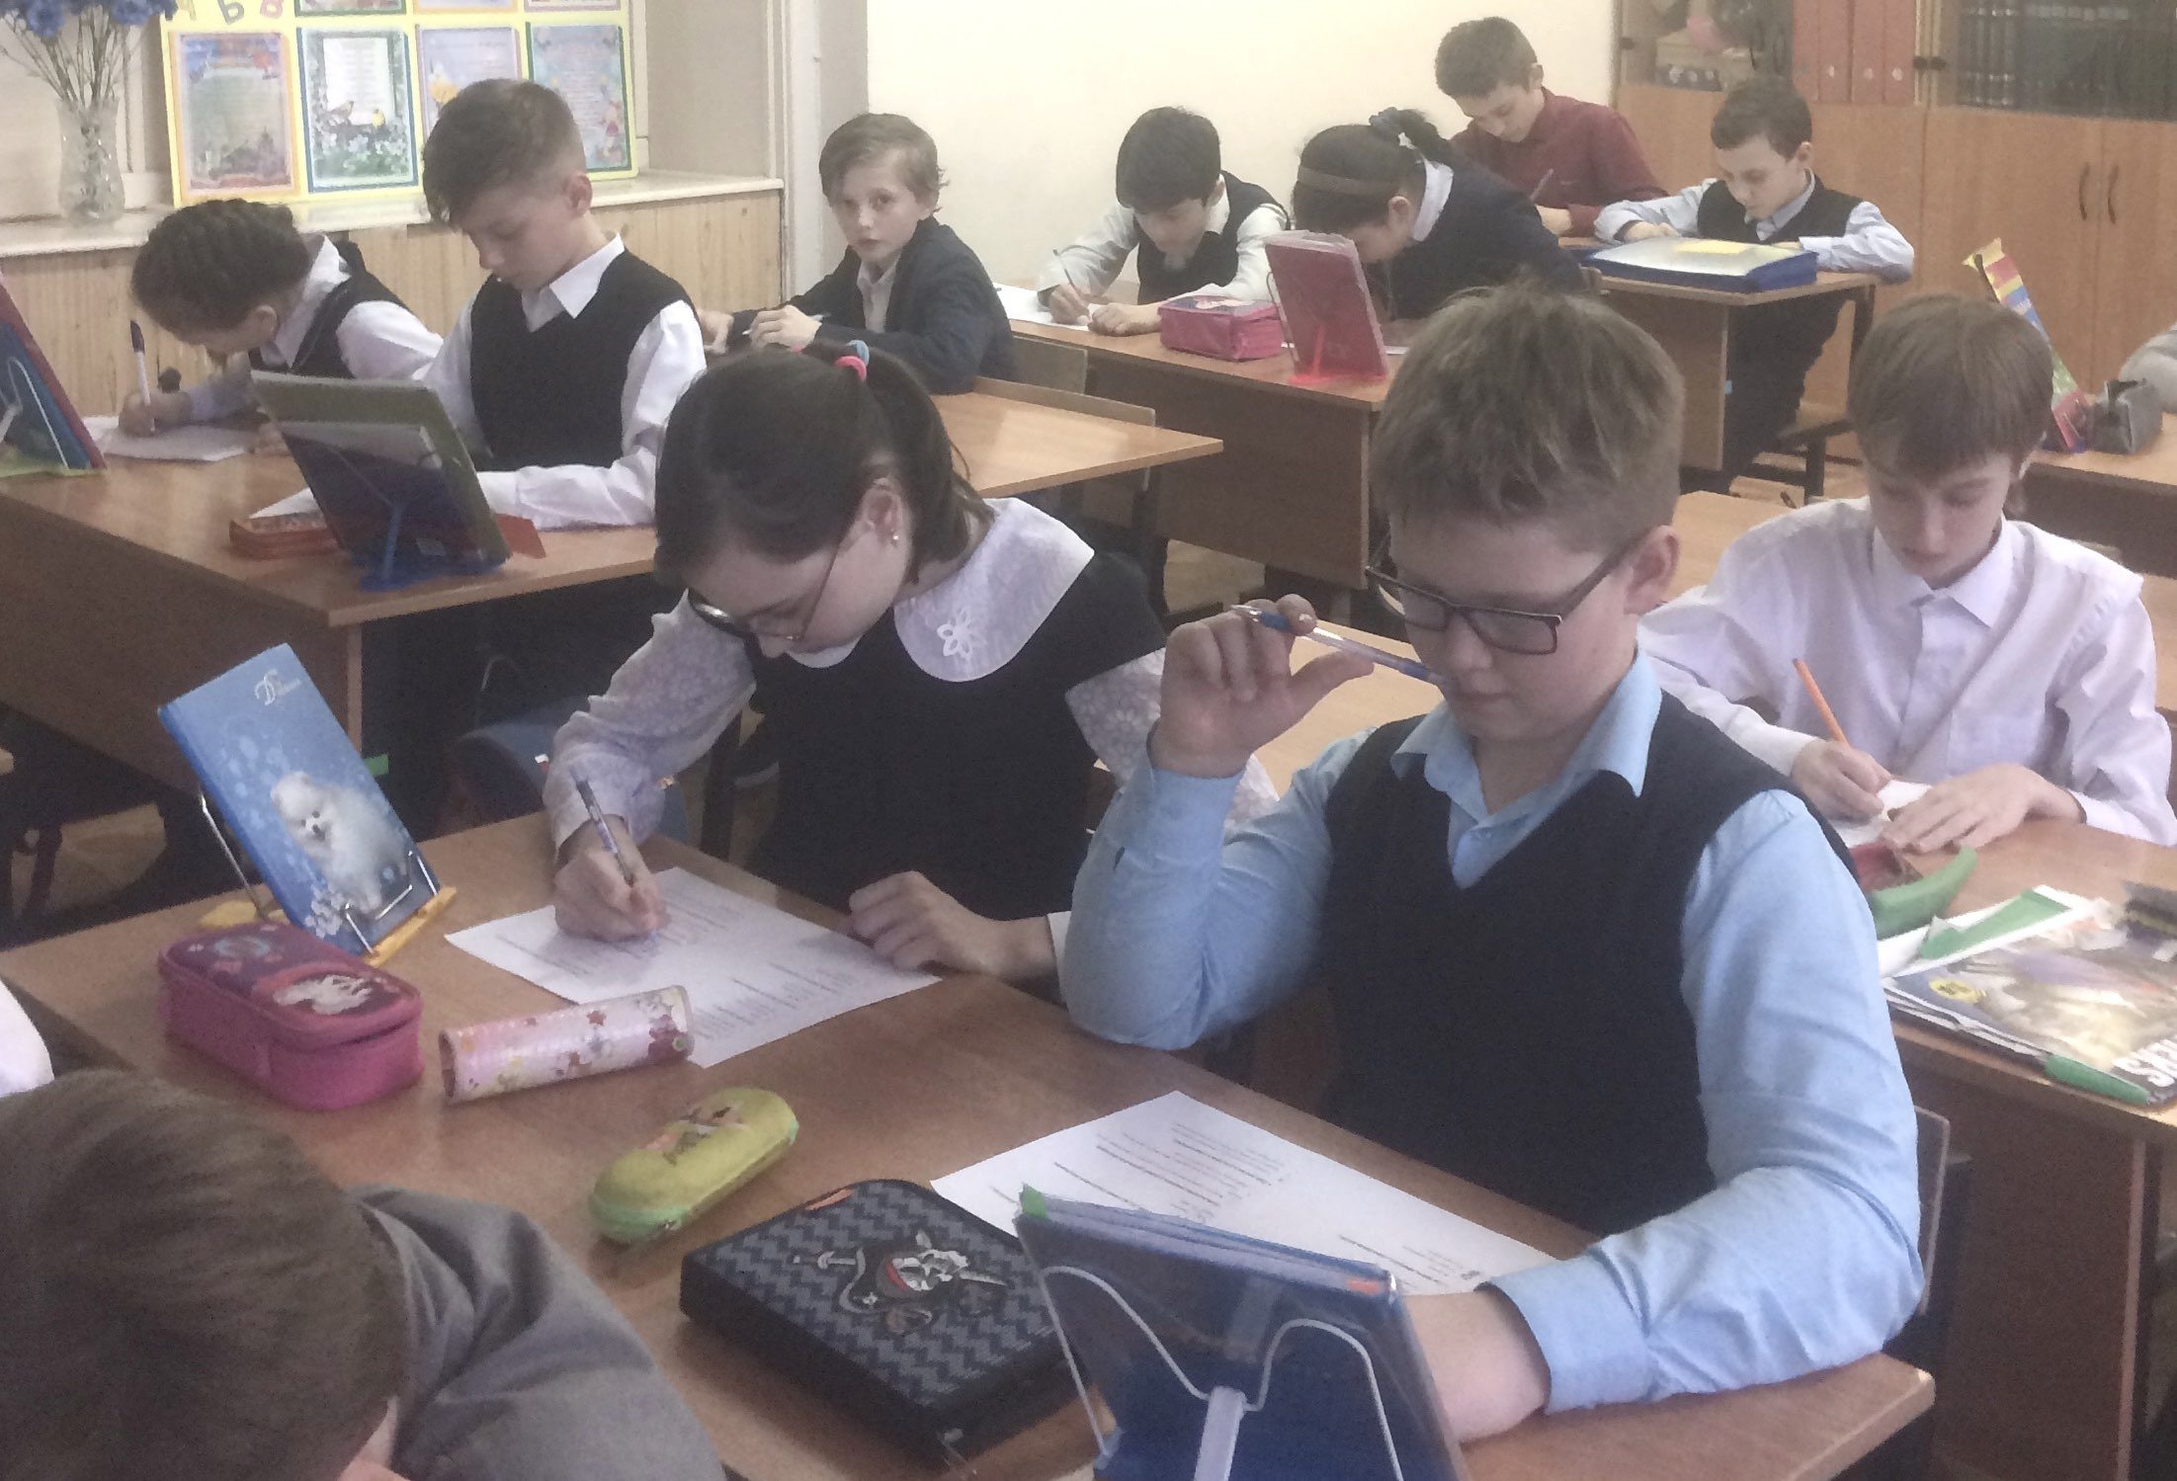
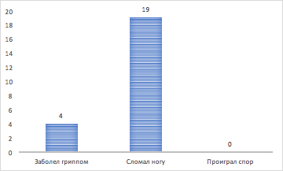
С целью объективной оценки исходных (базовых) знаний по теме «страхование» было проведено вводное тестирование обучающихся
Число опрошенных: 23 чел.
Место проведения: 5 класс, школа г. Раменское
Дата опроса: 25 апреля 2018г.

Slide 5
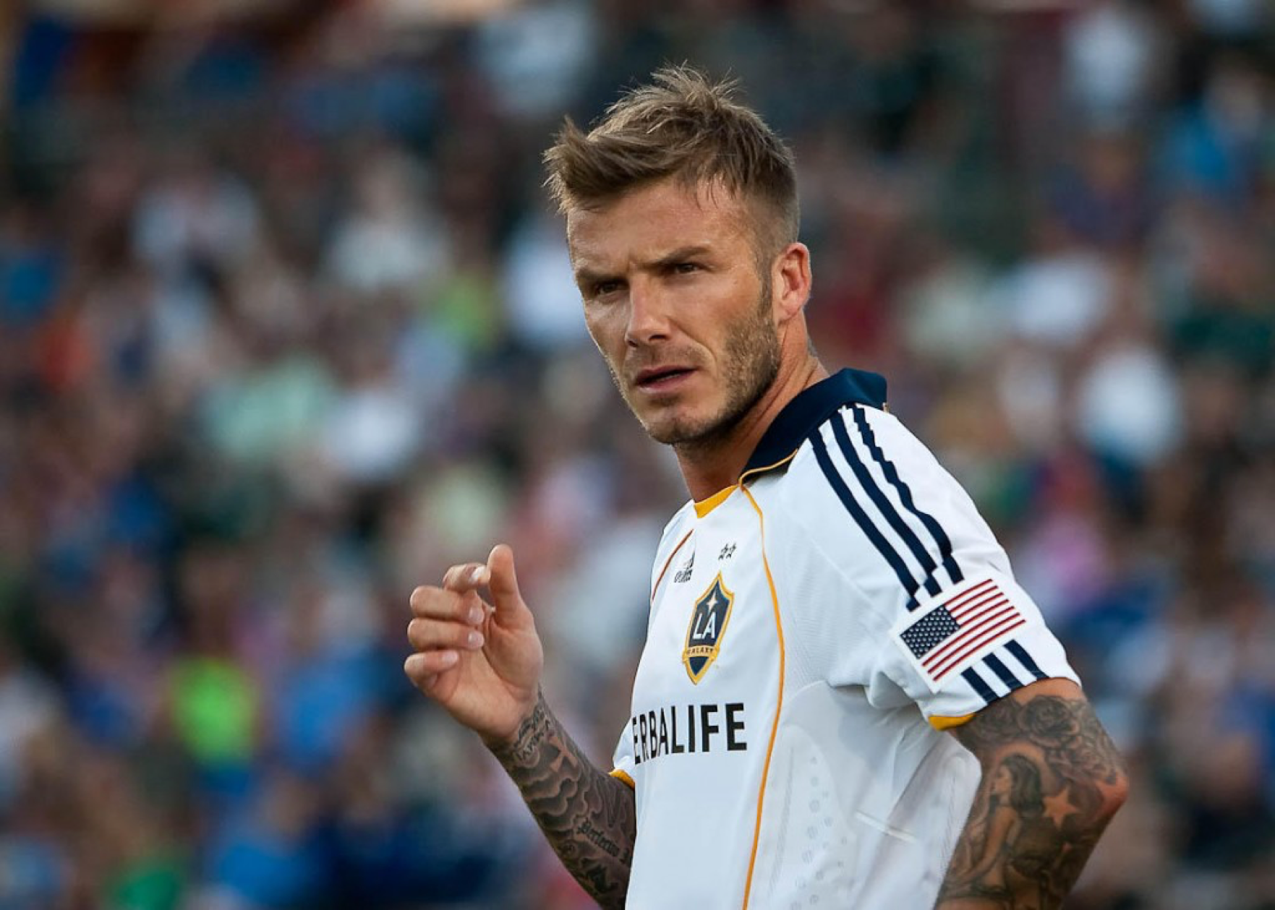
Дэвид Бэгхэм, футболист
(на 70 млн. долл.
застраховал свои ноги)
Земфира, певица, композитор и исполнитель
(застраховала пальцы на 170 тыс. долл.)
Николай Басков, певец
(голос – 2 млн. долл.)
Голливудская актриса
Джулия Робертс
(улыбку – на 30 млн. долл.)

Slide 6
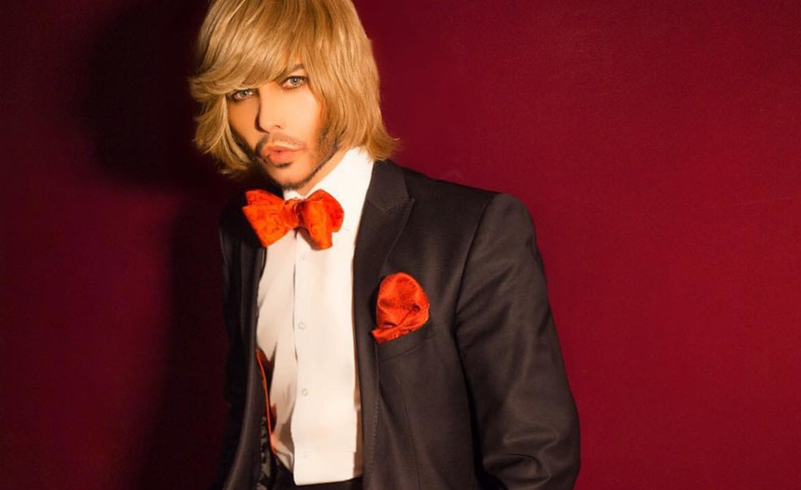
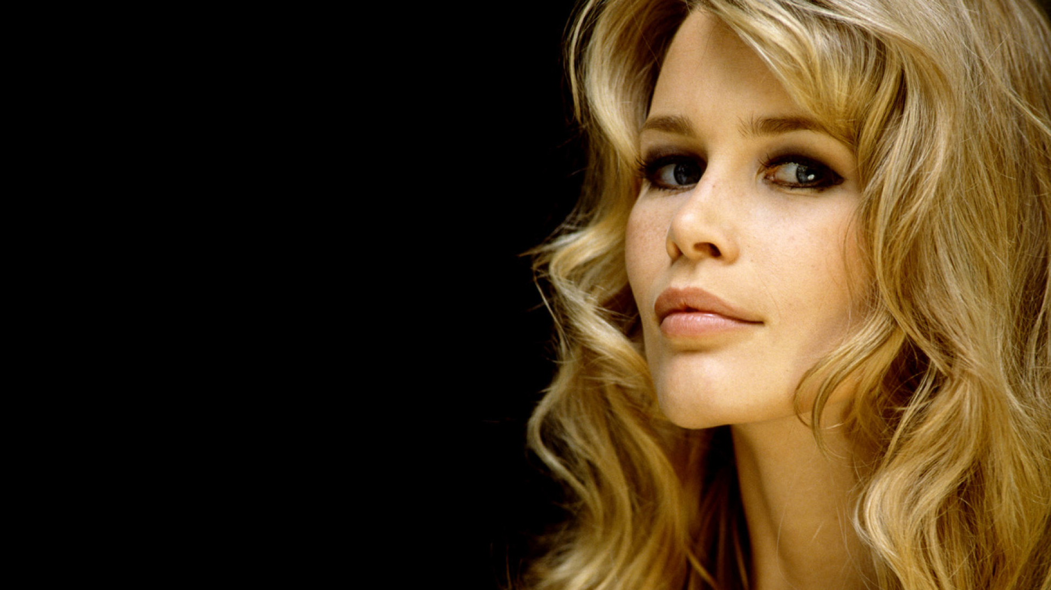
Сергей Зверев,
стилист и парикмахер
(руки – на 1 млн. долл.)
Мерв Хьюис – игрок в крикет
(застраховал усы – 317 тыс. долл.)
Фотомодель Клаудиа Шифер
(лицо – 5 млн. долл.)
Трой Поломалу – футболист
(застраховал шевелюру – сумма остается загадкой)

